Slide 1
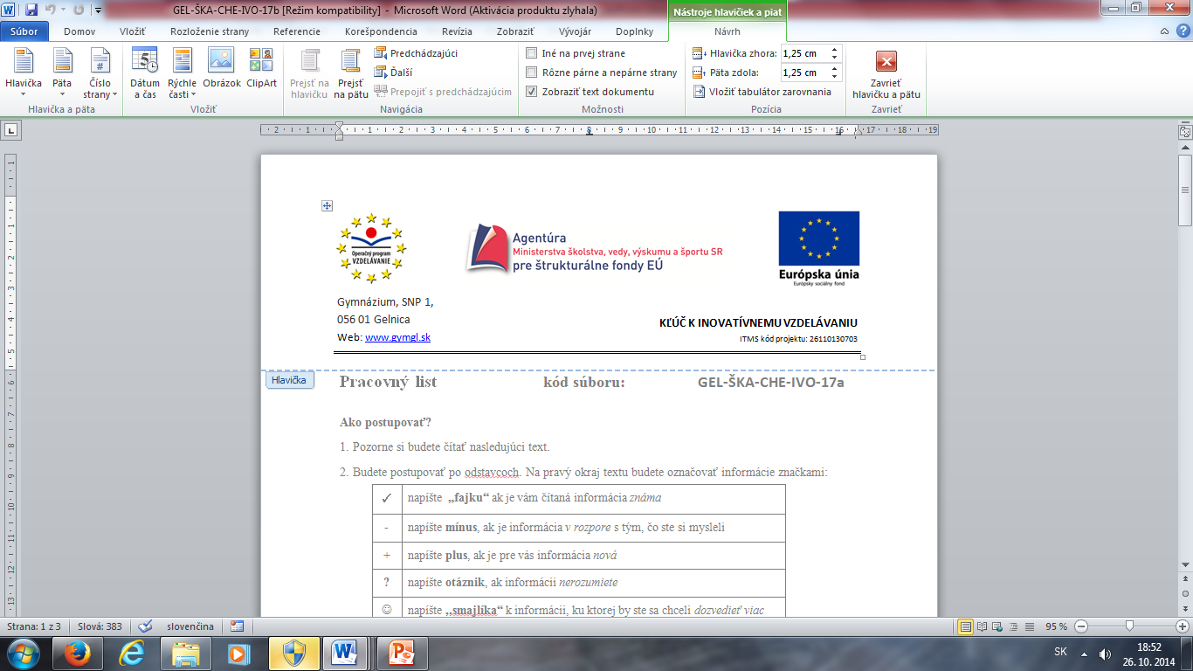
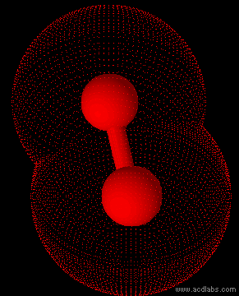
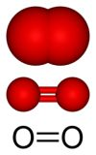

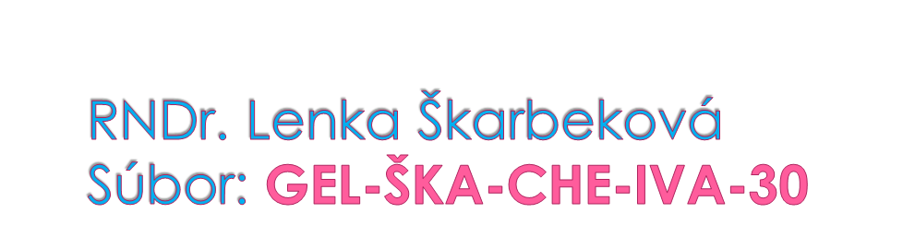

Slide 2
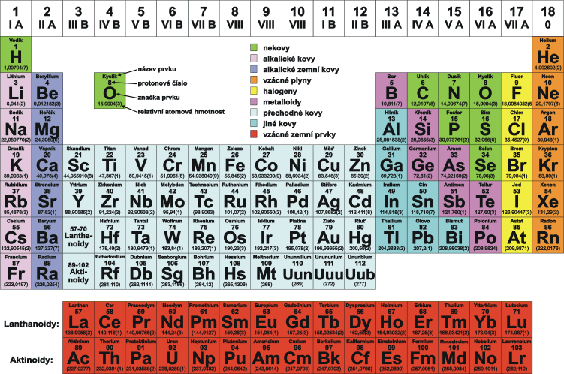
V akej skupine a perióde sa kyslík nachádza?

Slide 3

relatívna atómová hmotnosť __________
protónové číslo _____________
elektronegativita ___________
počet elektrónov v obale atómu _______

Slide 4

₈O ____________________
₈O⁻ ____________________
₈O²⁻____________________

Slide 5
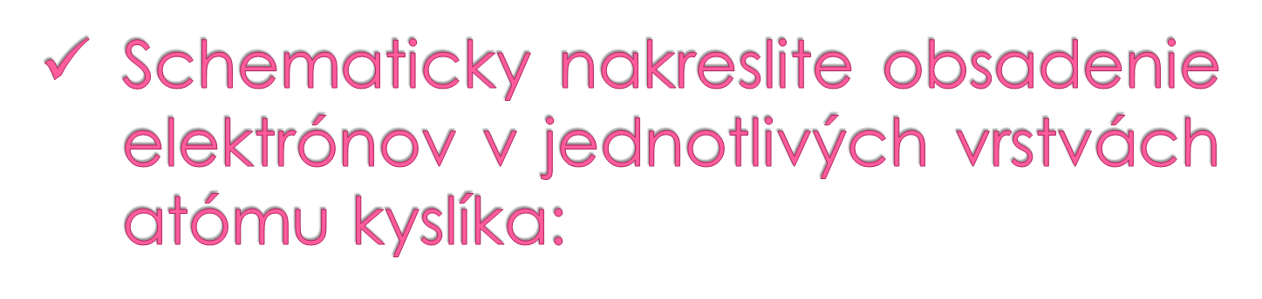


Slide 6

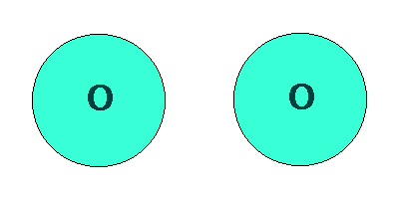
biogénny makroprvok
životne dôležitý
bezfarebný plyn
v kvapalnom a tuhom stave
svetlomodrej farby
vo vode rozpustný
veľmi reaktívny prvok
vytvára dvojatómové zlúčeniny
druhý prvok z najvyššou hodnotou elektornegativity

Slide 7


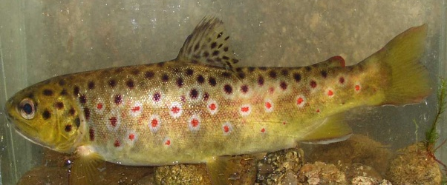
O – označujeme ako _____________________kyslík
O₂ – označujeme ako_____________________kyslík
Ako závisí rozpustnosť kyslíka vo vode od jej teploty?

Slide 8
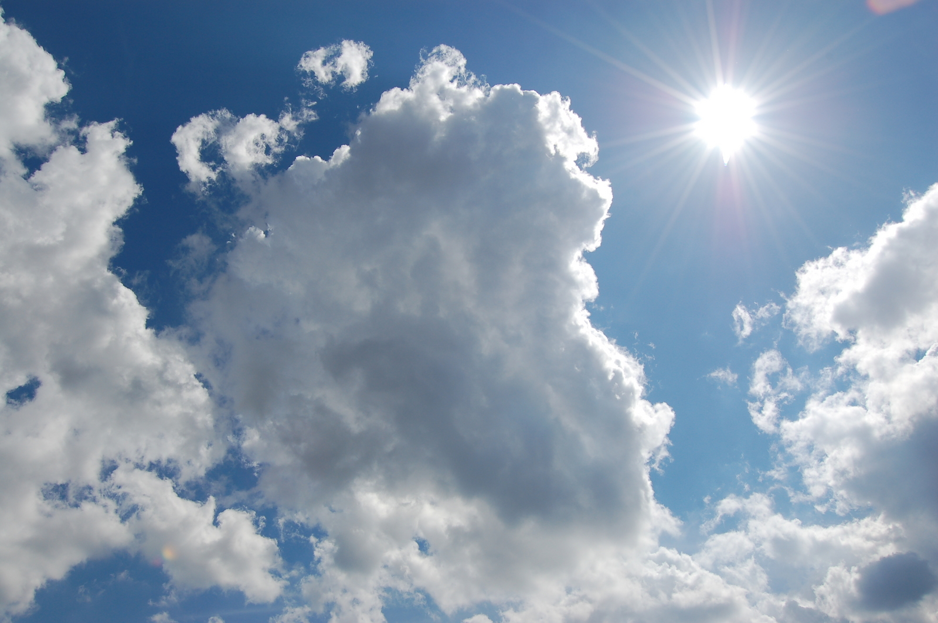
Kyslík je hlavnou zložkou vzduchu - chýbajúce zložky, prípadne ich objemové percento doplňte:
Kyslík
%
78 %
0,03 %
Vodná para a vzácne plyny

Slide 9
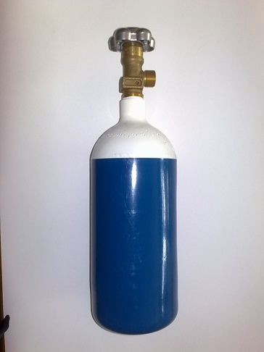
okrem halogénov, vzácnych plynov a niektoré ušľachtilých kovov sa kyslík zlučuje priamo so všetkými prvkami.
správa sa ako silné oxidačné činidlo. Je podmienkou horenia
uchováva sa v tlakových nádobách označených bielou alebo svetlomodrou farbou
http://svarecskepotreby.cz/images/lahev%20kyslik%202l.jpg

Slide 10
https://www.youtube.com/watch?v=ZohPmv-a_ww

Slide 11

* v atmosfére tvorí plynný kyslík 21 objemových %. Voda oceánov, ktorá pokrýva 2/3 zemského povrchu je hmotnostne zložená z 86 % kyslíka.
* v zemskej kôre je kyslík majoritným prvkom, je prítomný takmer vo všetkých horninách. Jeho obsah je odhadovaný na 46 – 50 hmotnostných %. V hlbších vrstvách zemského telesa zastúpenie kyslíka klesá a predpokladá sa, že v zemskom jadre je prítomný iba v stopách.
* vo vesmíre je zastúpenie kyslíka podstatne nižšie. Na 1 000 atómov vodíka pripadá iba jeden atóm kyslíka.
*Okrem zvyčajných dvojatómových molekúl O₂ sa kyslík vyskytuje aj vo forme trojatómovej molekuly ako ozón O₃

Slide 12
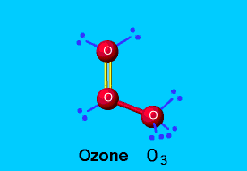
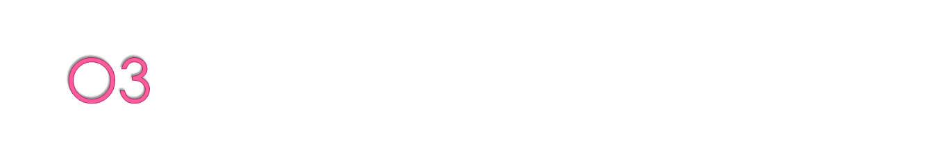
*Bezfarebný plyn
modrastý nádych pri vyšších koncentráciách.
Vyskytuje sa : po búrke
v miestnostiach kde sa veľa kopíruje
v lekárstve(problémy s chrbticou)
dezinfekcia vody
dostaneme ho frakčnou destiláciou skvapalneného vzduch

Slide 13

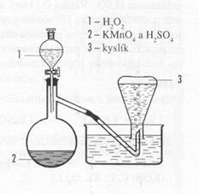
*Kyslík získame rozkladom peroxidu vodíka
H2O2
https://www.youtube.com/watch?v=inS60_l-_FQ
peroxid vodíka:
*je nestáli
*pôsobením rôznych vecí sa rozkladá
*bieliaca funkcia

Slide 14

*V oxidačnom stupni -II sa vyskytuje vo veľkom množstve zlúčenín. Predovšetkým sú to oxidy, vlastnosti jednotlivých zlúčenín sú podrobnejšie opísané v kapitolách článkov o jednotlivých prvkoch
*Amfoterné
(aj kyselina aj zásada)
ZnO,Al2O3
*Kyslík sa nachádza vo väčšine anorganických kyselín (nazývaných aj kyslíkaté kyseliny) a ich soliach. Z tých najdôležitejších možno spomenúť
uhličitany(CO₃)²⁻,
kremičitany (SiO₃)²⁻,
sírany (SO₄)²⁻,
dusičnany (NO₃)⁻
fosforečnany (PO₄)³⁻.
*Neutrálne
(nereagujú)
CO, NO

Slide 15


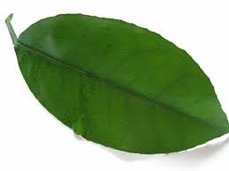
svetelná energia
6 CO₂ +12 H₂O C₆H₁₂O₆ + 6 O₂ + 6 H₂O
chlorofyl

Slide 16

http://predmety.skylan.sk/rigo/8/42str/42jmatch.htm

Slide 17

Obr. PSP: http://www.oskole.sk/?id_cat=53&clanok=6058
Obr. Kyslík O2: http://www.jozko.sk/30-min-kyslikova-terapia-pre-kazdu-plet/
Animácia kyslík: http://www.pechac.webzdarma.cz/kyslik2.gif
Obr. Vzduch: http://files.referaty-macinek.webnode.cz/200000059-8a5748aa17/slniecko1.jpg
Obr. Pstruh: http://www.rybari.estranky.sk/clanky/druhy-ryb/pstruh-potocny.html
*https://www.google.sk/search?q=kyslik&biw=1280&bih=933&source=lnms&tbm=isch&sa=X&ei=4y9fVKrANsO7Pb6ygZgC&ved=0CAYQ_AUoAQ#tbm=isch&q=kyslik&imgdii=_
*http://sk.wikipedia.org/wiki/Hlavn%C3%A1_str%C3%A1nka
*https://www.youtube.com/

